Slide 1
Презентация на тему: «Организация однодневного обзорного автобусного тура в г. Килия»
Автор Кустура Н.А.
гр. АТ- 121

Slide 2
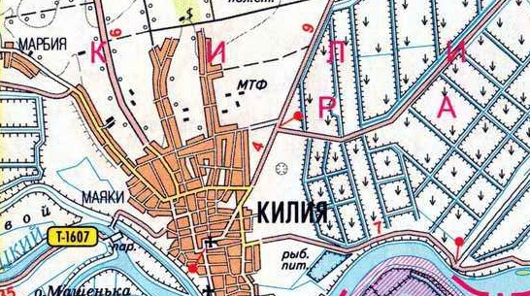
Карта города Килия

Slide 3
Старый и новый герб города Килия
До 1992 г.
В наши дни

Slide 4
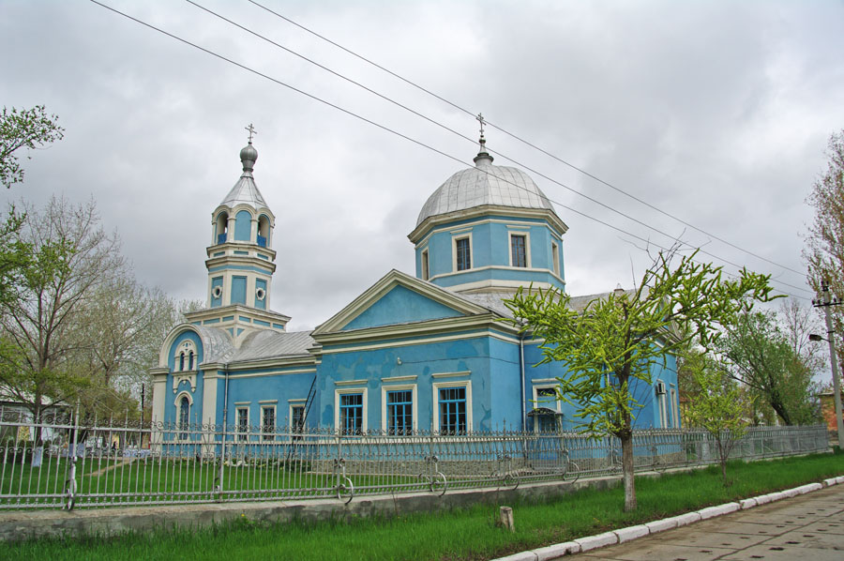
Покровский собор
Построен в 1822г., а в 1905 году к собору была пристроена колокольня. Местные жители называют его «старообрядческим храмом».

Slide 5
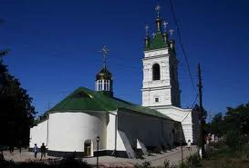
Церковь Святого Николая
Церковь была открыта 10 мая 1647 года.

Slide 6
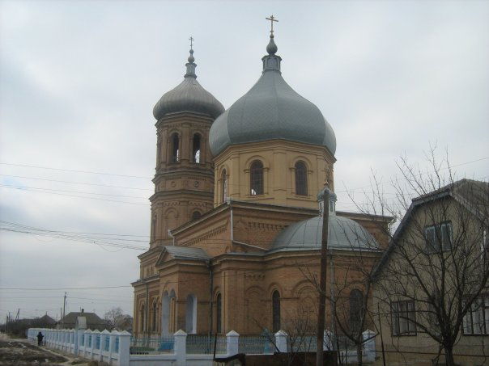
Старообрядческий храм Покрова Святой Богородицы
Старообрядческая церковь была построена в 1846 году.

Slide 7
Свято-Дмитриевськая православная церковь
Свято-Дмитриевская церковь построена в честь великомученика Дмитрия Солупенского.
Церковь была построена в 1890 г.

Slide 8
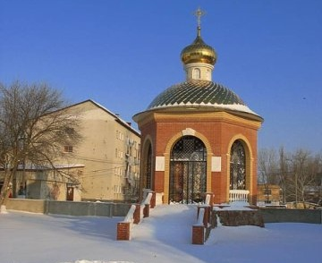
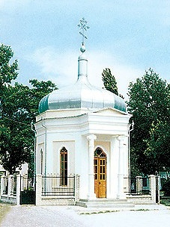
Часовня
Часовня была построена
в 2009 году

Slide 9
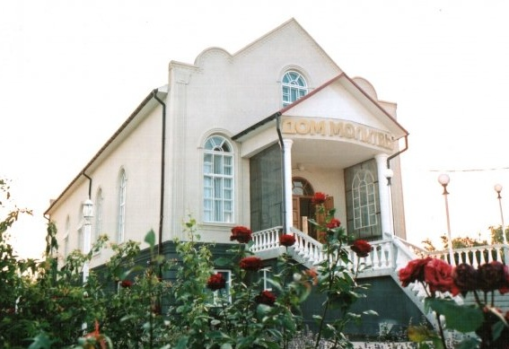
Дома молитвы
Дома молитвы построены в 2001 году. Они находяться при въезде в Килию.

Slide 10
Памятник неизвестному матросу
Был открыт 9 мая 1960 года. Памятник находиться в центре города напротив Белого дома.

Slide 11
Памятник, посвящённый жертвам голодомора
Памятник посвящённый людям погибшим во время голодомора в 1932-1933 годах.
Голодомор был для Украины большой катастрофой.

Slide 12
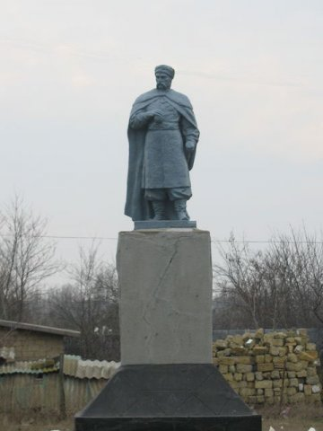
Памятник Хмельницкому
Был построен в 1960 году.
Сперва памятник находился в центре города, а потом был перенесен на задворки.

Slide 13
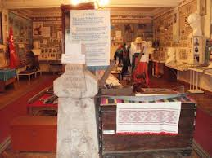
Краеведческий музей
Музей очень известен в городе Килия.
В музее находятся вещи оставшиеся после Килийской крепости.

Slide 14
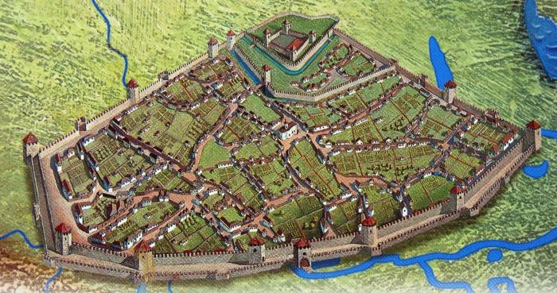
Город Килия – это большой город надежд и мечты. Мы желаем чтобы этот город посетил каждый турист. Мы всегда рады видеть Вас !
Выводы

Slide 15
Турфирма «Пальмира Палас» Ждем Вас по этому адресу: Украина, Одесская обл., г. Килия, ул. Ленина, 26 тел. +380(4441)7-42-78 факс. +380(099785425) Ел. почта: turfirma@mail.ru

